Slide 1

Анализ и сегментация клиентов с помощью алгоритмов кластеризации
Подготовила ст. гр. 2023-ФГиИБ-ПИабпд-1м
Шрамченко Д.И.

Slide 2

Введение
Цель работы – разработка системы для сегментации клиентов розничной компании X, основанной на методах кластеризации.
Этот подход позволит разделить клиентов на группы с похожими характеристиками, что даст компании большую возможность более глубоко понять потребности, интересы и поведение своих клиентов, а также точнее настраивать предложения, повышая удовлетворенность клиентов и увеличивая продажи, следовательно улучшать эффективность бизнес-процессов.

Slide 3
Методология
1. Сбор данных о клиентах.
2. Первичный анализ данных.
3. Предобработка и подготовка данных.
4. Применение различных алгоритмов кластеризации для сегментации клиентов, таких как K-means, Hierarchical, DBSCAN.
5. Оценка качества кластеризации с использованием внутренних метрик.
6. Интерпретация и визуализация результатов.

Slide 4
1. Сбор данных о клиентах
Исходные данные: Online Retail II – это набор данных, содержащий все транзакции, произошедшие для зарегистрированной в Великобритании не магазинной онлайн-розницы между 01/12/2009 и 09/12/2011.
Информация об атрибутах:
№ | Название поля | Описание | Тип данных | Описание
1 | InvoiceNo: | Номер счета | Номинальный (6-значное целое число) | Уникально назначаемое каждой транзакции
2 | StockCode | Код товара | Номинальный (5-значное целое число) | Уникально назначаемое каждому отдельному товару
3 | Description | Название продукта | Номинальный | Полное название продукта
4 | Quantity | Количество товара за транзакцию | Числовой | Количество каждого товара за транзакцию
5 | InvoiceDate | Дата и время выставления счета | Числовой | День и время, когда была создана транзакция
6 | Price | Цена | Числовой | Цена продукта за единицу в фунтах стерлингов
7 | Customer ID | ID клиента | Номинальный ( 5-значное целое число) | Уникально назначаемое каждому клиенту
8 | Country | Название страны | Номинальный | Название страны, в которой проживает клиент

Slide 5
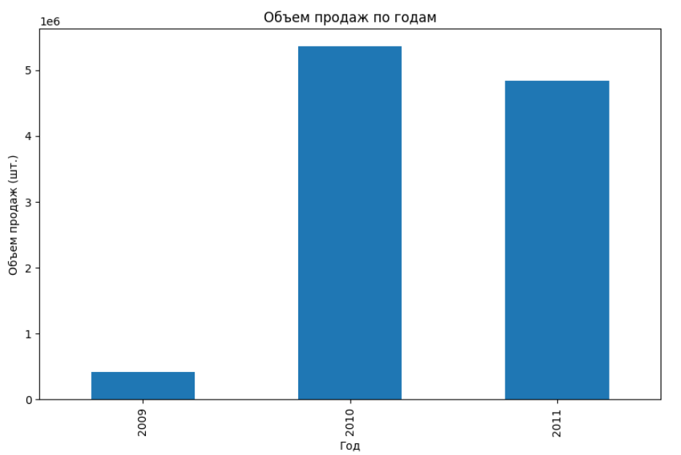
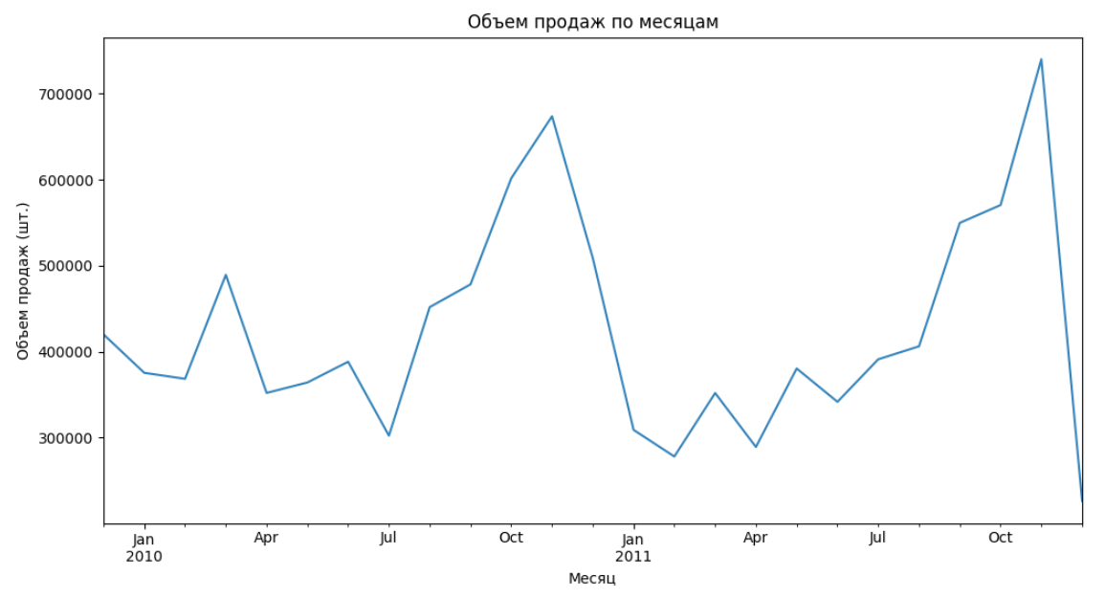
2. Первичный анализ данных
Анализ объема продаж
Год | Количество проданных товаров (шт.)
2009 | 420088
2010 | 5354181
2011 | 4834223
За весь период | 10608492

Slide 6
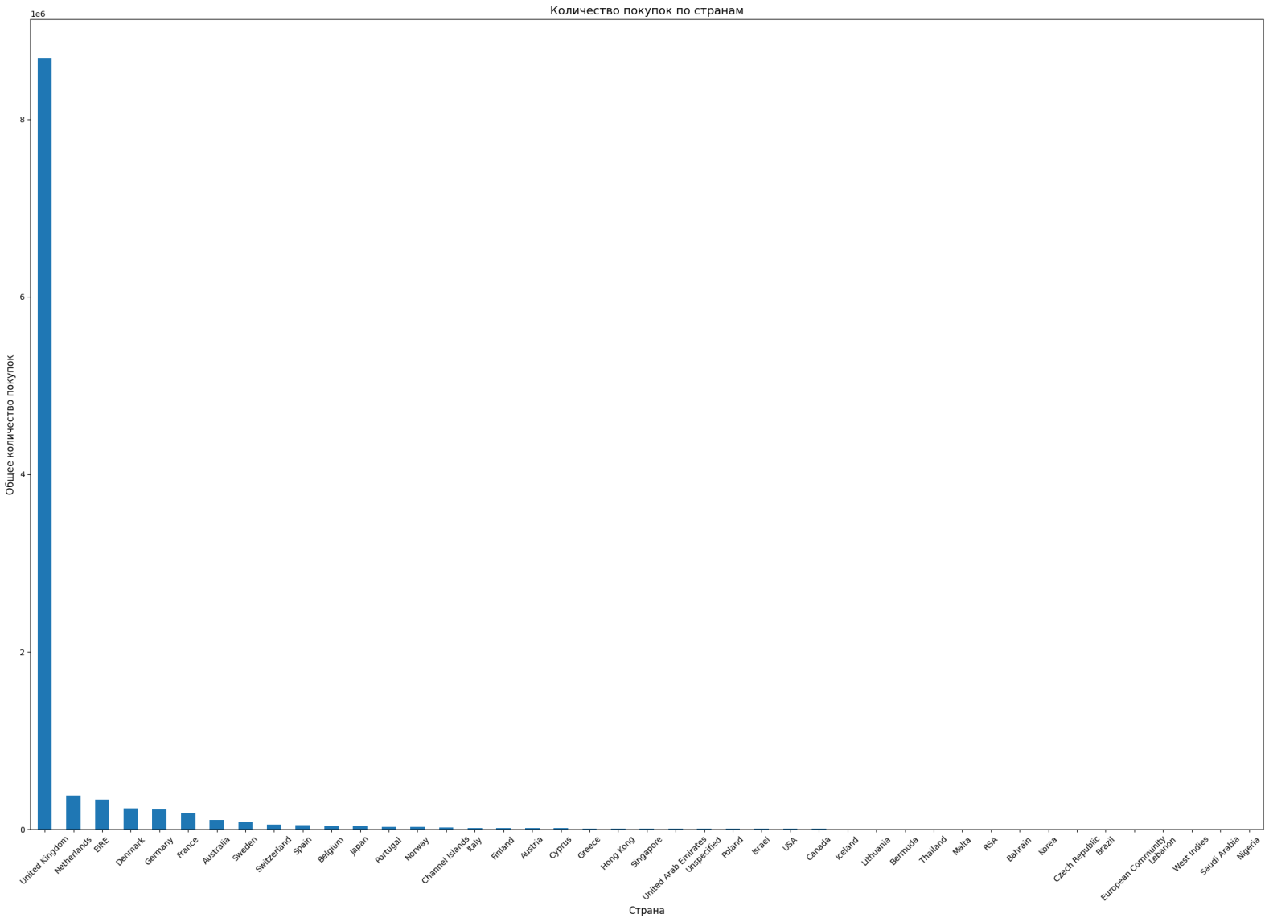

2. Первичный анализ данных
Частота покупок (за весь период) по клиентам (топ 10)
№ | ID клиента | Количество проданных товаров (шт.)
1 | 17841 | 13097
2 | 14911 | 11613
3 | 12748 | 7307
4 | 14606 | 6709
5 | 14096 | 5128
6 | 15311 | 4717
7 | 14156 | 4130
8 | 14646 | 3890
9 | 13089 | 3438
10 | 16549 | 3255
Приближенный фрагмент графика
Как видно из столбчатой диаграммы, большая часть заказов совершена из Великобритании

Slide 7
2. Первичный анализ данных
Распределение выручки по товарам (за 3 года) Топ-10 наиболее прибыльных товаров
№ | Название товара | Выручка
1 | Подставка для торта, 3 яруса | 327813.65
2 | Почтовые расходы доткомов | 322647.47
3 | Белый подвесной подсвечник сердце | 257533.90
4 | Сумка jumbo красная (retrospot) | 148800.64
5 | Флажки на стену для вечеринки | 147948.50
6 | Разноцветный птичий орнамент | 131413.85
7 | Набор для создания бумажной цепочки на рождество 50-х годов | 121662.14
8 | Почтовая марка | 112341.00
9 | Гирлянда в виде чили | 84854.16
10 | Вращающиеся серебряные ангелы | 73814.72

Slide 8
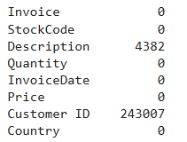
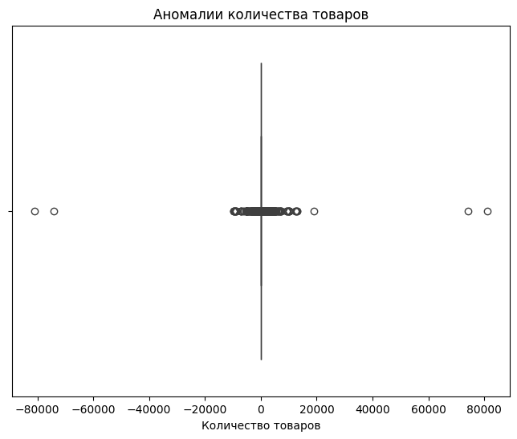
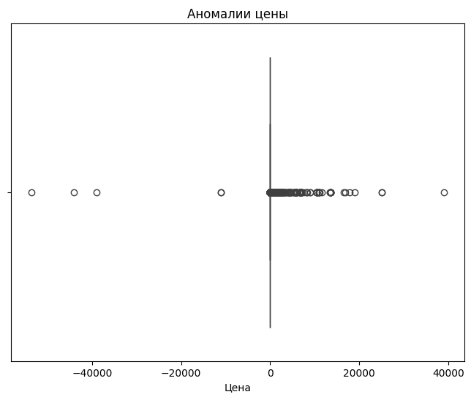
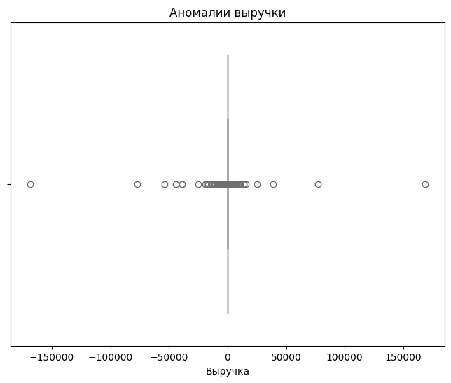
3. Предобработка и подготовка данных
Устранение пропусков:
- Удаление пропущенных значений в столбце названий товаров;
- Заполнение пропусков в столбце ID клиента другими уникальными значениями.
Удаление выбросов (отрицательных значений) в столбцах количества товаров, цены и выручки

Slide 9
3. Предобработка и подготовка данных
Создание дополнительных признаков для анализа:
Recency (давность): Время с момента последней покупки.
Frequency (частота): Количество покупок за определенный период.
Monetary (сумма): Общая сумма покупок.
average_bill: Средний чек.
preferred_category: Предпочтительные категории товаров.
Фрагмент обновленной таблицы данных
Customer ID | Recency | Frequency | Monetary | аverage_bill | Preferred_category
10000.0 | 107 | 2 | 38.23 | 19.12 | Lunch bag alphabet design
10001.0 | 206 | 1 | 13.20 | 13.20 | 60 teatime fairy cake cases
10002.0 | 332 | 1 | 6.72 | 6.72 | Red enchanted forest placemat
10003.0 | 51 | 2 | 15.94 | 7.97 | Red retrospot bowl
10004.0 | 120 | 2 | 19.94 | 9.97 | Five heart hanging decoration

Slide 10
4. Применение различных алгоритмов кластеризации для сегментации клиентов
Применяемые алгоритмы:
K-средних (K-Means). Алгоритм K-средних предназначен для разбиения набора данных на k кластеров, минимизируя сумму квадратов расстояний между точками и соответствующим центроидом своего кластера. Цель алгоритма — найти такое разбиение, которое минимизирует внутрикластерную дисперсию.
Иерархическая кластеризация — это метод кластерного анализа, который строит вложенные кластеры, организованные в виде иерархии или дендрограммы.
DBSCAN — это алгоритм кластеризации, основанный на плотности данных. Он группирует точки в кластеры на основе плотности распределения данных, обнаруживая области с высокой плотностью точек и отделяя их от областей с низкой плотностью (шум). Алгоритм не требует задания количества кластеров заранее и способен находить кластеры произвольной формы.

Slide 11
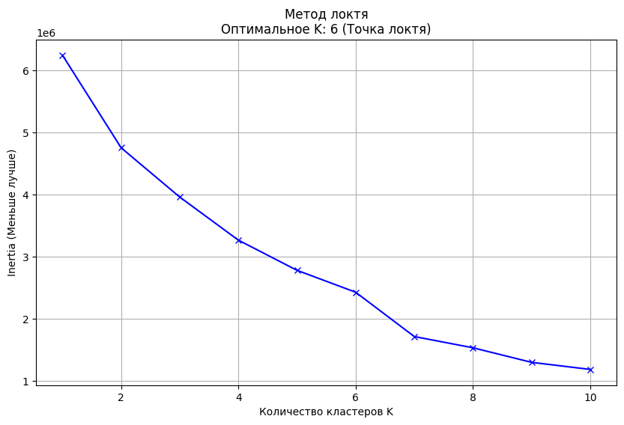
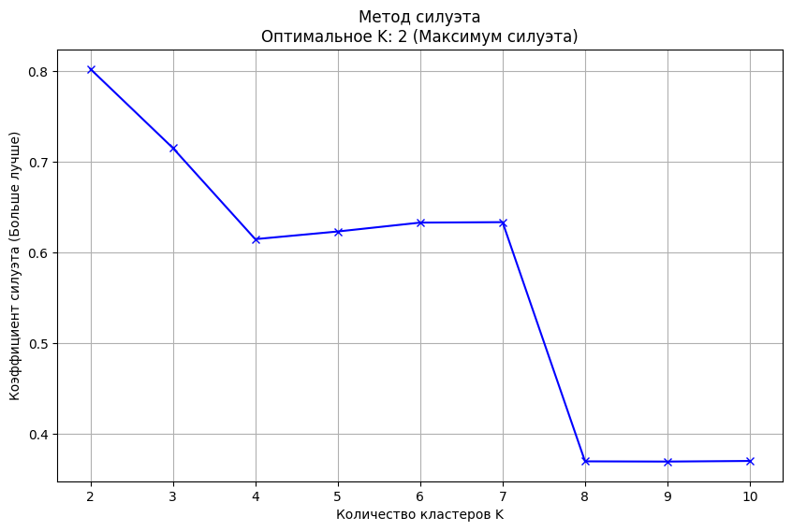
4. Применение различных алгоритмов кластеризации для сегментации клиентов
Применяемые методы определение оптимального количества кластеров: Метод локтя (Elbow Method) и Коэффициент силуэта.
В данном случае выбираем Метод локтя и применяем 6 кластеров.

Slide 12
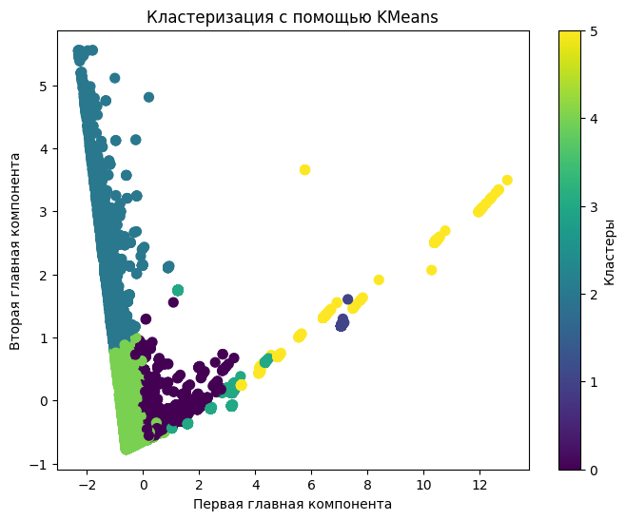
4. Применение различных алгоритмов кластеризации для сегментации клиентов

Slide 13
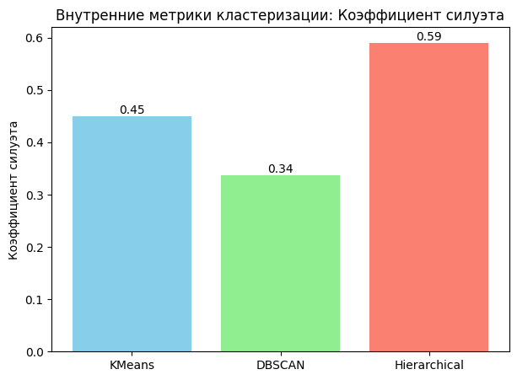
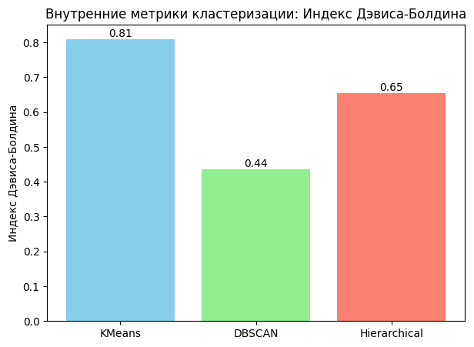
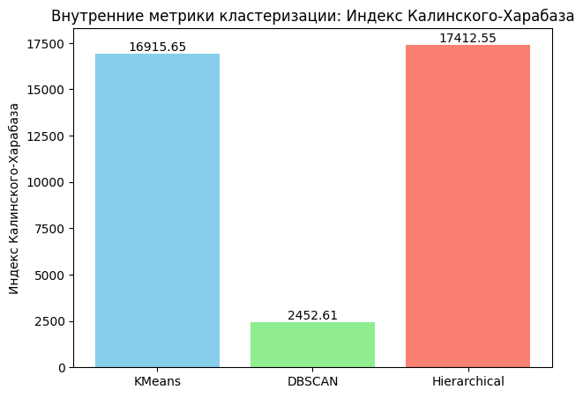
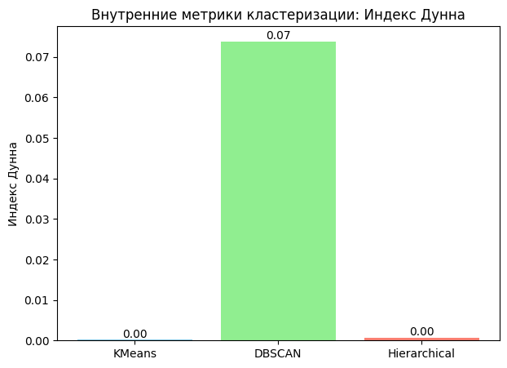
5. Оценка качества кластеризации с использованием внутренних метрик

Slide 14
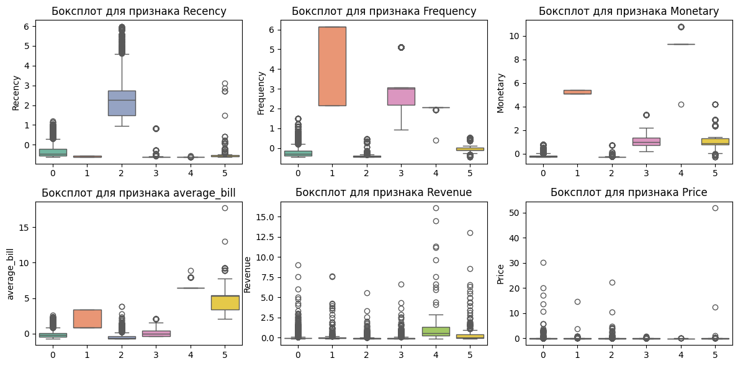
6. Интерпретация и визуализация результатов

Slide 15
Результаты Кластер 1
Время с момента последней покупки (дни) | Частота покупок | Общая сумма покупок | Средний чек | Предпочитаемая категория | Топ-3 товаров
35 | 15.95 | 5600.52 | 276.26 | Конструктор планеров времен второй мировой войны Аsstd | Белый подвесной светильник в форме сердечка
 |  |  |  |  | Подставка для торта, 3 яруса
 |  |  |  |  | Статуэтки птички
Клиенты по интересам, совершающие периодические покупки, необходимых товаров

Slide 16
Результаты Кластер 2
Время с момента последней покупки (дни) | Частота покупок | Общая сумма покупок | средний чек | Предпочитаемая категория | Топ-3 товаров
3 | 335.28 | 300810.54 | 1073.52 | Коробки для тортов, винтажные предметы | Коробочек и винтажные для тортов
 |  |  |  |  | Красный подвесной светильник в форме сердечка
 |  |  |  |  | Коляска
Постоянные покупатели (эффективные покупатели), делают дорогие специфичные покупки

Slide 17
Результаты Кластер 3
Время с момента последней покупки (дни) | Частота покупок | Общая сумма покупок | средний чек | Предпочитаемая категория | Топ-3 товаров
326 | 5.13 | 1163.33 | 121.73 | Светильники | Белый подвесной светильник в форме т-образного сердечка
 |  |  |  |  | Почтовые марки
 |  |  |  |  | Вместительная сумка для хранения
Неэффективные клиенты (случайный клиент), совершают редкие дешевые покупки

Slide 18
Результаты Кластер 4
Время с момента последней покупки (дни) | Частота покупок | Общая сумма покупок | средний чек | Предпочитаемая категория | Топ-3 товаров
10 | 204.60 | 74044.34 | 420.17 | Рождественские украшения, диско предметы | Подвесной светильник в форме сердечка
 |  |  |  |  | Гирлянда в виде чили
 |  |  |  |  | Дизайнерская гигантская сумка
Среднеэффективный покупатель (сезонный покупатель), спрос на тематические продукты

Slide 19
Результаты Кластер 5
Время с момента последней покупки (дни) | Частота покупок | Общая сумма покупок | средний чек | Предпочитаемая категория | Топ-3 товаров
0.86 | 151.10 | 541214.33 | 3591.11 | Коробка для ланча | Набор из 4 круглых коробок для еды
 |  |  |  |  | Светодиодный ночник в виде красной поганки
 |  |  |  |  | Вешалка на 5 крючков
Самые активные и высокоэффективные клиенты, спрос на бытовые продукты

Slide 20
Результаты Кластер 6
Время с момента последней покупки (дни) | Частота покупок | Общая сумма покупок | средний чек | Предпочитаемая категория | Топ-3 товаров
18 | 29.04 | 80570.11 | 2718.89 | Губная помада, красные и розовые цвета | Упаковка из 60 розовых коробочек для торта с рисунком
 |  |  |  |  | Маленький держатель для попкорна
 |  |  |  |  | Сумка charlotte в розовый горошек
Лояльные покупатели, разнообразные предпочтения, высокие суммы

Slide 21
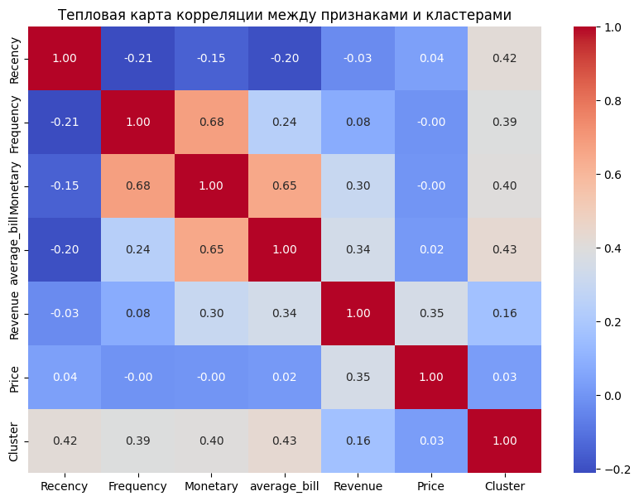
Обсуждение
Как видно из результатов кластеризации, покупатели распределились по шести различным группам, имеющим свои особенности. Однако важно учитывать не только их особенности, но и взаимосвязи между ключевыми показателями.
Так частота покупок напрямую влияет на общую сумму покупок: чем чаще клиент делает покупки, тем выше его затраты. Еще одна важная зависимость — связь между средним чеком и выручкой; увеличение среднего увеличивает выручку.
Больше всего на разделение клиентов по кластерам отказывают влияние давность последней покупки, частота покупок, сумма корзины и средний чек.
Примечание:
Recency – давность average_bill – средний чек
Frequency – частота Revenue – выручка
Monetary – сумма Price – цена

Slide 22
Рекомендации
Как повысить эффективность каждого кластера:
1 кластер (покупатель по интересам): вводить акции на повторные покупки, разработать программу лояльности для стимулирования частоты покупок.
2 кластер (среднеэффективные покупатель): для клиентов, которые делают дорогие специальные покупки, можно предложить эксклюзивные товары или услуги более высокого качества, ориентировать рекламные кампании на привлечение этого сегмента для увеличения среднего чека.
3 кластер (неэффективный покупатель): необходимо разработать целевые скидки или рассылки с персонализированными предложениями, стимулировать покупку.
4 кластер (сезонные покупатели): составить сезонные предложения и акции, ориентированные на эти группы клиентов, с учетом их интересов и интересов в дополнительное время года.
5 (высокоэффективные покупатели): создать специальные привилегии, такие как доступ к эксклюзивным продуктам или услугам, продолжать поддерживать высокий уровень обслуживания этих клиентов.
6 кластер (лояльные покупатели): разрабатывать персонализированные предложения, соответствующие разнообразным интересам лояльных клиентов, предлагать новые интересные товары, которые соответствуют их предпочтениям.

Slide 23
Заключение
Таким образом, анализ и сегментация клиентов с помощью алгоритмов кластеризации позволяет глубже понять поведение покупателей, выделить ключевые группы с различными уровнем экономичности, интересами и потребностями. Такой подход помогает разрабатывать стратегии, повышающие эффективность продаж, увеличению покупателей и расширению ассортимента. Учет взаимосвязей между показателями, способствует увеличению доходов и продолжительному спросу.

